Slide 1
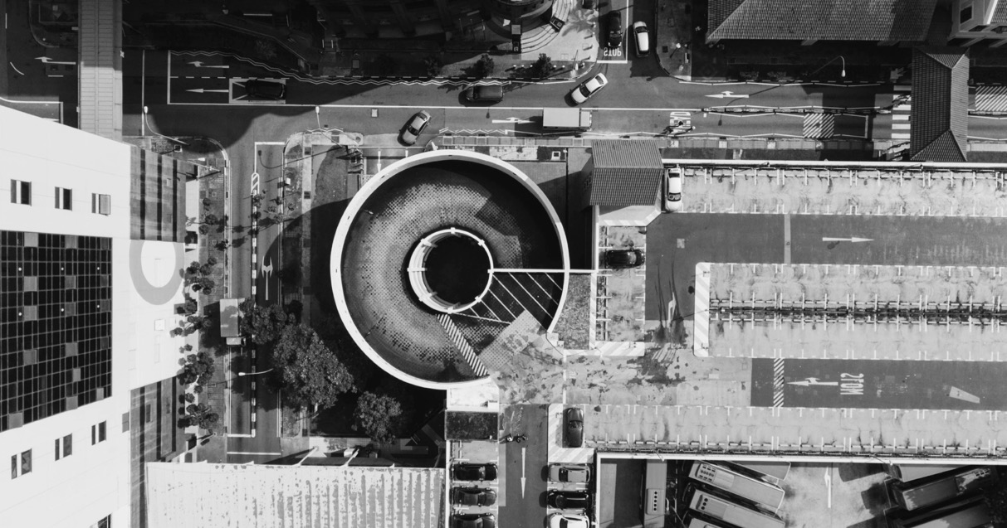

Perspectiva del mercado de capitales desde la óptica de la FDN
Simposio del mercado de Capitales
Clemente del Valle

Slide 2
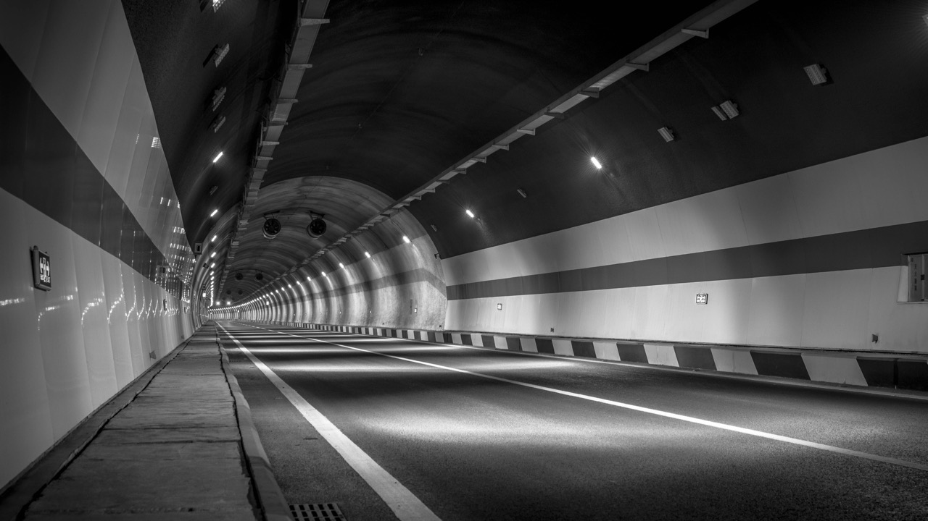
1
Tendencias Internacionales

Slide 3

Tendencia 1
Financiamiento de Infraestructura
a través de Bonos
Tipo de Deuda para Financiamiento de Infraestructura
Dadas las características y el perfil
de los activos de infraestructura y una eficiente asignación de riesgos, los bonos son una alternativa óptima para el financiamiento de los proyectos de infraestructura
Total de financiación de infraestructura para 2016 fue USD 250 BN
Fuente: IGGlobal

Slide 4
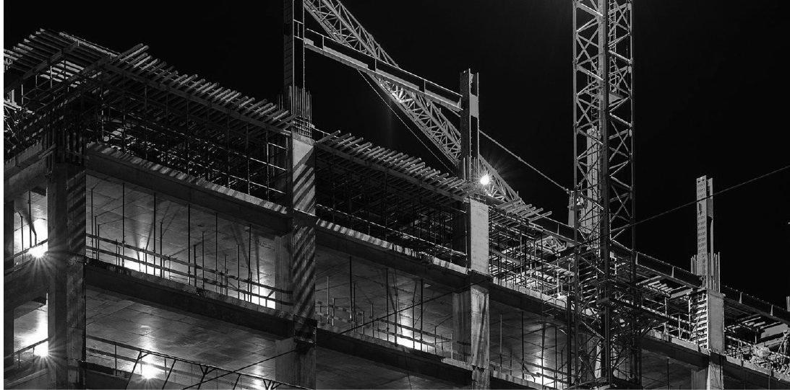




  Línea de liquidez contingente para cubrir el servicio de la deuda o sobre costos en construcción
  11 líneas respaldando USD $2 Billones en emisiones de Bonos
  Garantías de Pago Oportuno que respaldan a primer requerimiento y de manera incondicional la solicitud de pago de los tenedores de bonos ante la insuficiencia de flujo por parte del proyecto
Tendencia 2
Instrumentos para promover
Financiación de infraestructura
a través de Mercado
de Capitales
  Garantía respaldada por el Gobierno Británico para cubrir el servicio de la deuda de un proyecto financiado vía mercado de capitales.
  9 garantías respaldando USD $ 4 Billones en emisiones de Bonos
  Línea de liquidez contingente y subordinada para cubrir faltantes de caja para el servicio de la deuda del proyecto
  2 líneas respaldando USD $652 Millones en emisiones de Bonos

Slide 5
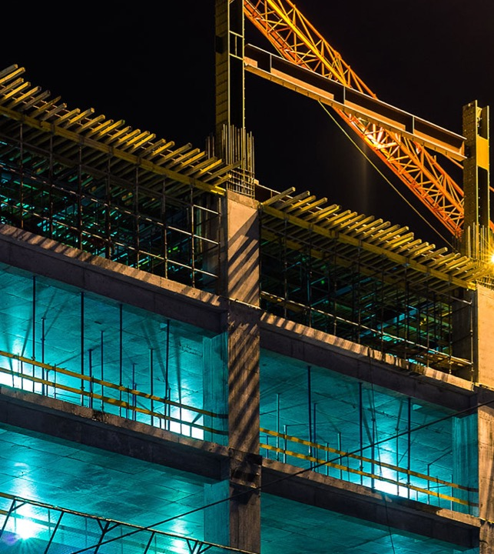
Tendencia 3
Inversión en infraestructura por parte de los Fondos de pensiones
Promedio Porcentaje de Inversión en Infraestructura sobre el total de los Activos administrados
Fuente: OECD “Annual Survey of Large Pension Funds and Public Pension Reserve Funds”.

Slide 6

Tendencia 3
Inversión en FCP de equity por parte de Inversionistas Institucionales
Fundraising Global de FCP de Equity para Infraestructura
“En la última década los FCP de equity han destinado más de USD 200 BN de recursos para inversión en infraestructura.
Se estima que esta misma cantidad ha sido invertida de forma directa por inversionistas de largo plazo como Fondos de Pensiones, Aseguradoras y Fon dos soberanos”
Fuente: IfraDeals y PWC

Slide 7


Tendencia 4
Inversión en FCP de deuda por parte de Inversionistas Institucionales
Evolución Fondos de Deuda Infraestructura (Fondos en Fund Raising y Monto Objetivo)
En 2009 los fondos de deuda de infraestructura representaban el 6% del total de los fondos cerrados a nivel global. Para 2015 esta cifra se incrementó hasta el 24% del total
Fuente: Preqin Special Report: Infrastructure Debt

Slide 8
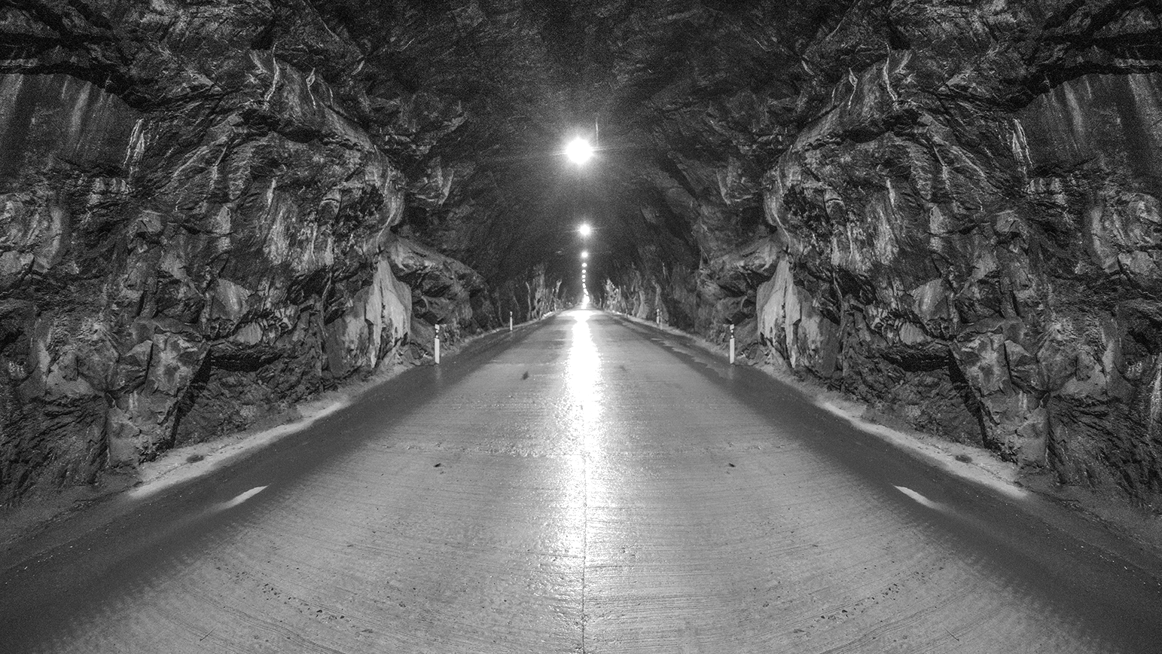
2
Lecciones de la experiencia en la Región

Slide 9
México
Desarrollo de instrumentos alternativos de inversión
Certificados de Capital de Desarrollo - CKD
Fideicomisos de Inversión en Energía e Infraestructura - FIBRA E
Instrumento de capital que han permitido el desarrollo proyectos productivos.
No están sujetos a calificación pero deben cumplir requisitos de revelación de información y estándares de gobierno corporativo
Mejora balance de riesgo – retorno de los portafolios por la baja correlación con otros activos
Permite alineación de intereses entre el emisor y el administrador mediante coinversión por parte de este último
Tienen mayor liquidez al estar listados
Instrumento de financiación para la modernización de infraestructura de energía e infraestructura
Permite desarrollo de nuevas inversiones a partir de proyectos que ya están en operación.
Surgen como alternativa a las restricciones presupuestales del gobierno.
Buscan replicar el éxito de los FIBRAS en el sector inmobiliario
Mecanismo adicional para movilizar bancos, aseguradoras y AFORES

Slide 10
Creciente apetito por instrumentos alternativos de inversión para diversificar su portafolio e interés por la infraestructura
Instrumentos estructurados + Fibras pasaron de representar el 1,2% del portafolio en 2009 a 6,6% en 2017.
En 2016 CKDs representaron el 4,4% del portafolio de las Afores.
  Deuda privada pasó de 0,8% en 2009 a 3,2% en 2017
  A través de CKDs el monto emitido creció más de 6 veces entre 2009 y 2015
Distribución portafolio de Inversión
Distribución monto emitido de CKDs por sector
Total a junio de 2017: USD 167.000 millones
63%
79%
% Infra / monto emitido
Fuente: CONSAR
Fuente: CONSAR

Slide 11
Chile
Instrumentos para financiar infraestructura
Tipos de Financiamiento Concesiones Chile 1998 – 2009
Millones de UF
Tipo de Inversionistas en Bonos de Infraestructura Chile
Fuente: CAF y COPSA
Fuente: Citi
Mas del 60% de las inversiones en carreteras han sido financiadas por emisiones de bonos, lo que equivale a casi USD $4.000 millones en esta clase de instrumentos.
Estas emisiones fueron posibles por la participación de los molnoliners que garantizaban el 100% de la emisión.
El 100% de estas emisiones se hizo en moneda local a plazos de hasta 20 y 30 años.
Inicialmente los fondos de pensiones fueron los primeros jugadores en participar en la financiación de infraestructura vía emisiones de bonos.
Teniendo en cuenta la experiencia de los fondos de pensiones, las seguradoras comenzaron a incluir esta clase de activos en su portafolio, hasta convertirse en el principal comprador de los bonos
Compañías de seguros han aumentado su inversión en créditos sindicados en los últimos años.

Slide 12
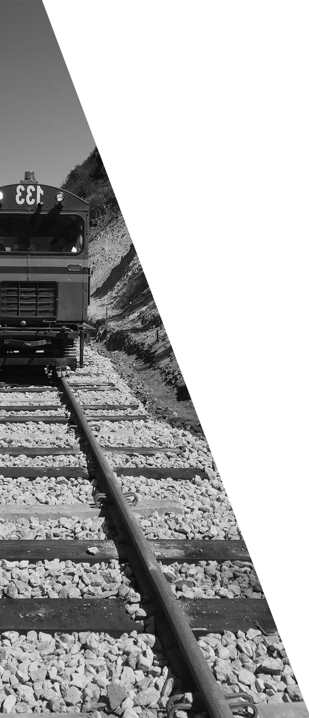
Elementos comunes en los dos países
Mayor base de inversionistas
Chile
México
Participación de mercado Fondos de pensiones- 2017
Participación de mercado por AFORE - 2017
Fuente: Superintendencia de Pensiones Chile
Fuente: Comisión Nacional de Seguros y Fianzas y Fitch
*Trabajadores que están próximos a realizar retiros totales por pensión o negativa de pensión

Slide 13

Elementos comunes en los dos países
Emisión de bonos proyecto en el mercado local con diversificación de apetito de riesgo
Cifras a junio de 2017
Bonos de Infraestructura Chile
Bonos de Infraestructura México
Proyecto /Sociedad Emisora
Fecha emisión
Calificación actual
Proyecto /Sociedad Emisora
Fecha emisión
Calificación actual
SOC. CONCESIONARIA RUTAS DEL PACIFICO S.A.
2002
AAA
CARRETERAS DE CUOTA PUEBLA AUTOPISTA PUEBLA - ATLISCO
2004
AAA
SOCIEDAD CONCESIONARIA COSTANERA NORTE SA
2003
AA+
9 TRAMOS CARRETEROS DEL EDO. DE CHIHUA
2009
AA+
SOCIEDAD CONCESIONARIA AUTOPISTA CENTRAL S.A.
2003
AA
MONTERREY – CADEREYTA
2004
AA
SOC. CONCES. AUTOPISTA LOS LIBERTADORES S.A.
2007
AA-
TENANGO-IXTAPAN DE LA SAL
2005
AA-
SOC. CONCESIONARIA AUTOPISTA VESPUCIO SUR SA
2004
A+
TÚNEL DE ACAPULCO
2008
AA-
AUTOPISTA DEL MAIPO SOC. CONCESIONARIA S.A.
2006
A
TOLUCA – ATLACOMULCO
2005
A+
SOC. CONCESIONARIA VESPUCIO NORTE EXPRESS S.A
2004
A-
MÉRIDA – KANTUNIL
2002
A
RUTA DEL BOSQUE SOCIEDAD CONCESIONARIA S.A.
2006
A-
LIBRAMIENTO PLAN DEL RÍO
2005
A
Fuente: Superintendencia de Pensiones Chile
Fuente: PIAPPEM

Slide 14
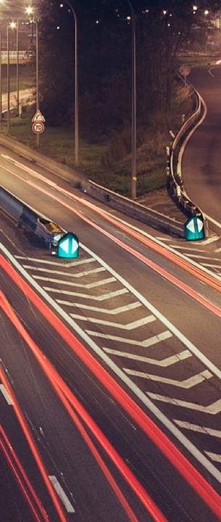
Lecciones de la experiencia internacional y regional
Mercado de capitales local ha jugado un rol muy importante, principalmente en chile gracias al uso de instrumentos de mejoramiento crediticio.
Estos instrumentos terminaron convirtiéndose en un limitante para el desarrollo del mercado posterior a la crisis de estas instituciones.
Nuevos instrumentos como créditos sindicados han dado continuidad de la dinámica de financiación
En México instrumentos alternativos de inversión han permitido diversificación y mayor rentabilidad en los portafolios de los institucionales.
La gestión más activa de las administradoras han incentivado la innovación en el desarrollo de vehículos de inversión.

Slide 15
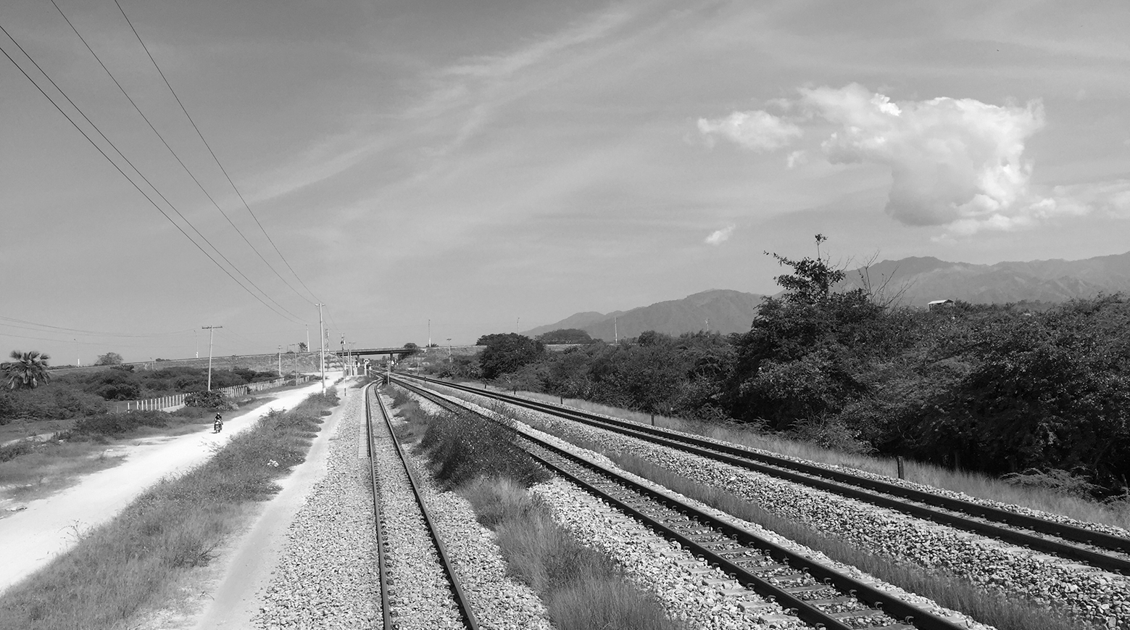
3
Infraestructura: oportunidad para el desarrollo del mercado local

Slide 16

4G ejemplo de este potencial
Significativa participación del mercado de capitales desde el día 0
Total 8 cierres = $12,57 BN
Banca Local
7 bancos movilizados
Transformación Institucional (fortalecimiento de equipos y estándares de PF)
8,6%
Banca Internacional
Mercado de Capitales
8 instituciones movilizadas
6 bancos Europeos y Asiático
2 Multilaterales
Banca Local
20,6%
48,9%
Mercado de Capitales
Banca Internacional
Emisión de bonos: $1,9 BN
Fondos de Deuda: $0,63 MM
Banca Local
21,9%
FDN
$1,07 BN de financiación directa
$292,6 MM Deuda Senior
$784,2 MM Líneas de liquidez
$18,8 MM adquisición bonos proyecto

Slide 17
Grandes logros en corto plazo
Primeros pasos en la profundización del mercado de capitales local
Nuevos vehículos de inversión - Fondos de Deuda:
    3 fondos cerrados
    1 fondo adicional en fase de fund-raising
    Gestores internacionales y locales con alta experiencia
Primera emisión de infraestructura en Mercado de Capitales Internacional:
    4 emisiones de dos proyectos
    Instrumento de mejoramiento crediticio para lograr grado de inversión
Movilización de $4,4 BN de recursos de inversionistas institucionales locales
Vinculación desde etapa de construcción
Inversión a largo plazo en activos no tradicionales
Avance en generación de capacidad de análisis para inversión en infraestructura

Slide 18
Potencial de financiación infraestructura de transporte
Bonos de infraestructura
Bonos día 0: potencial entre $1 – 1,2 billones
Bonos refinanciación: potencial de $6,2 billones
22 proyectos pendientes de cierre por $30,9 BN
Proyectos priorizados PMTI + Acceso a ciudades + Transporte Masivo por aprox. $100 BN
Titularizaciones
Monto potencial de $2 BN

Slide 19
Pipeline de infraestructura mediano plazo
2016 - 2023
$315 Billones
Necesidades de deuda aproximadas de $220,7 billones
+
Necesidades de equity por $94,5 billones
Fuente: FDN

Slide 20
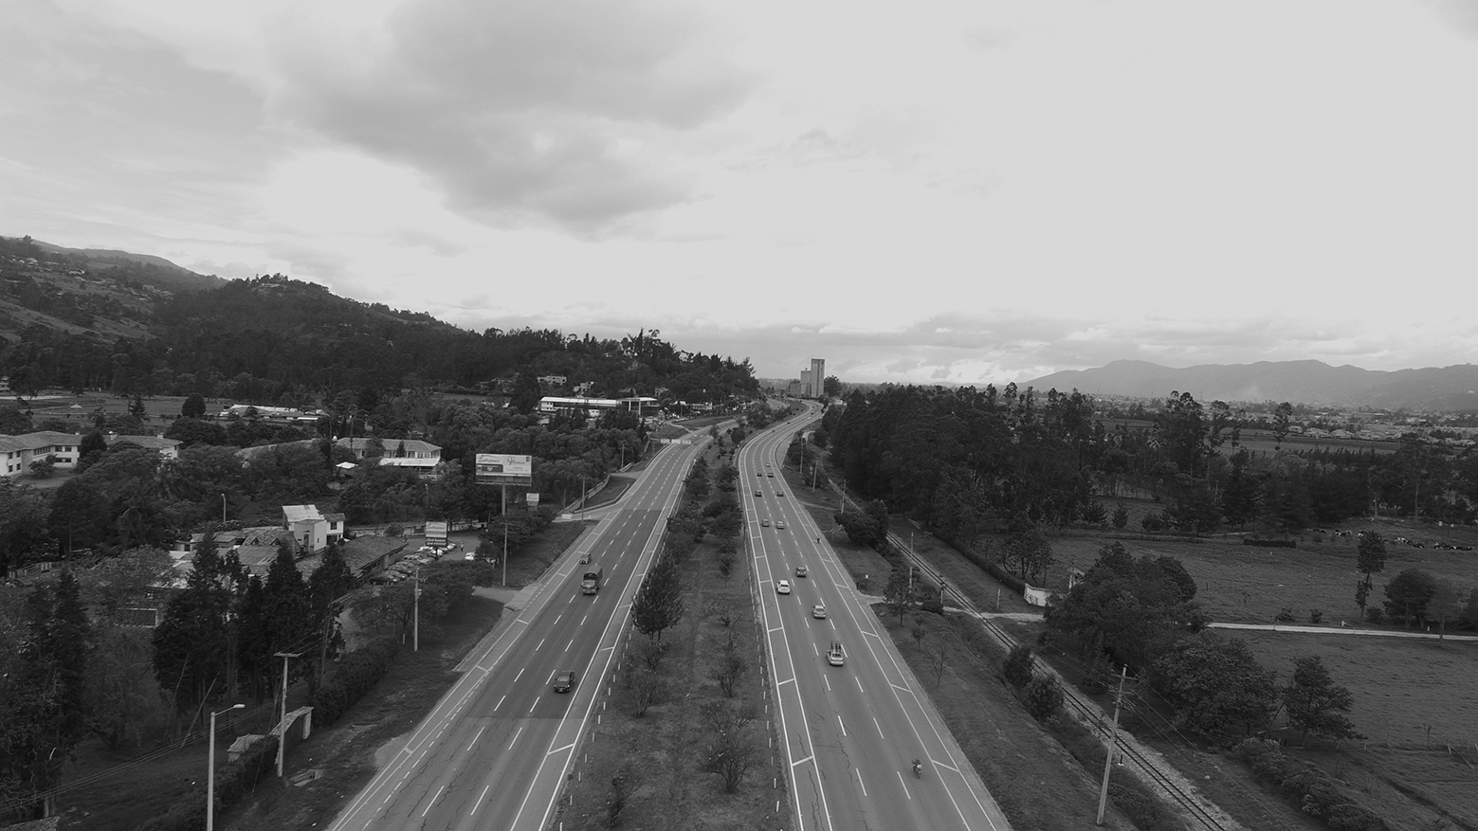
4
Estrategias para el mercado de capitales local

Slide 21
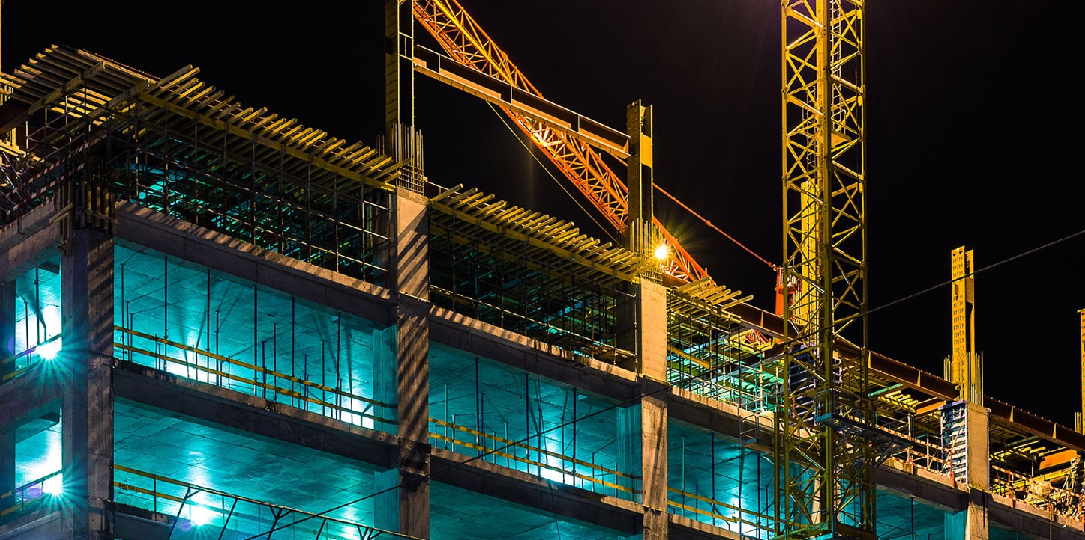
Obstáculos para la financiación de largo
plazo en el mercado de capitales local
Demanda
Baja disposición a invertir en activos “alternativos” y concentración en emisiones de alta calificación
Baja profundidad en AFPs (dos administradoras manejan el 80% de los recursos)
Limitado desarrollo de la industria de rentas vitalicias
Oferta
Estructura corporativa de los sponsors – empresa familiar con preferencia por deuda bancaria
Escasas opciones de vehículos de inversión
Reducido número de proyectos/banca de inversión con interés de recurrir al mercado de capitales

Slide 22
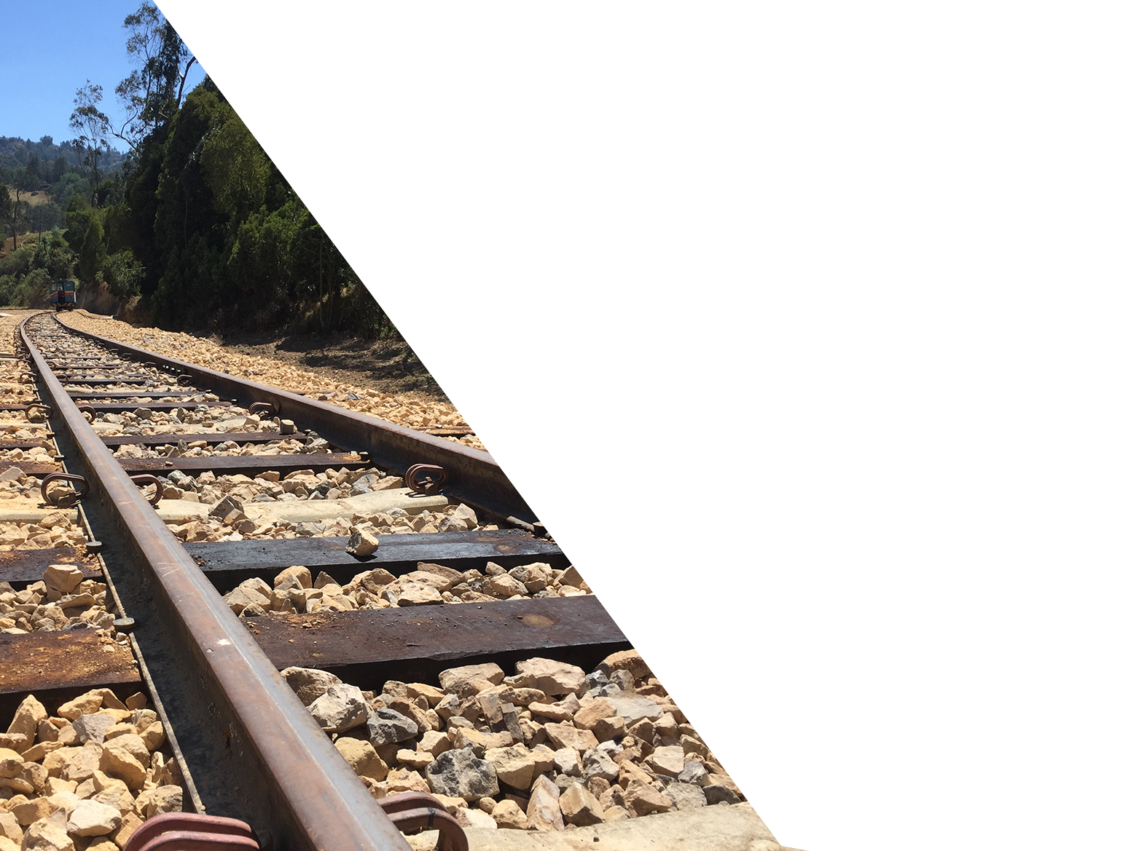
Concentración en emisiones
de alta calificación
70%
83
60
De las emisiones vigentes hoy en el mercado está concentrado en calificaciones AAA
23
1
2
AA
AA -
AA+
AAA
Número de emisiones vigentes a 2017

Slide 23
Es necesario implementar una estrategia integral para solucionar problemas estructurales del mercado
1
Generar opciones alternativas de inversión
2
Promover entrada
de nuevos jugadores
3
Generar incentivos
para diversificación
de portafolio y toma
más eficiente de riesgo

Slide 24
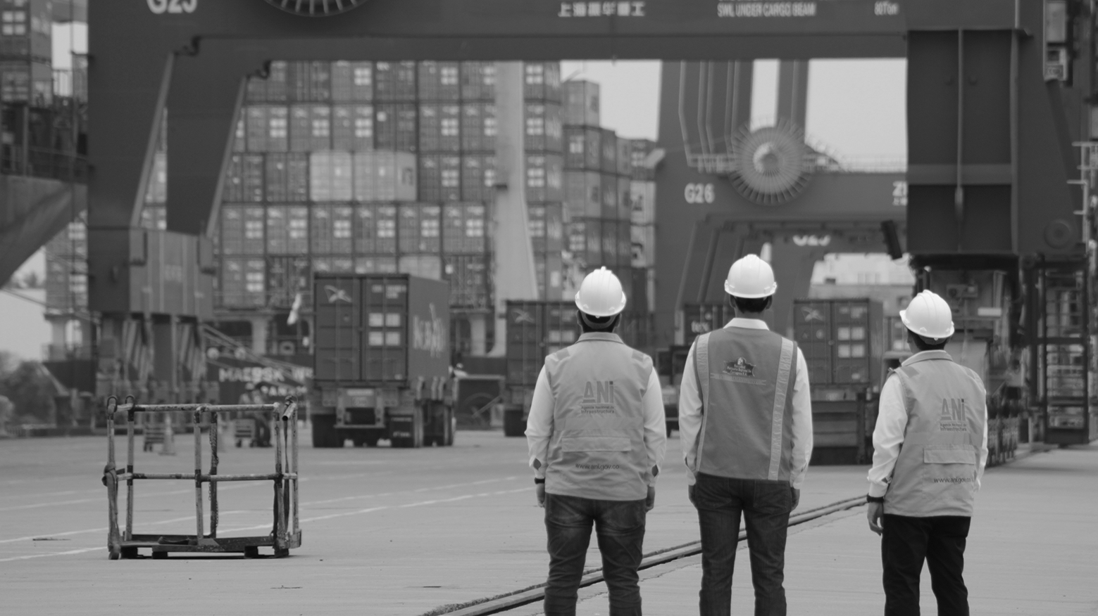
1
Nuevas opciones o alternativas de inversión
1
3
Bonos días cero
y de refinación
Fondos de deuda
y equity
2 emisiones por $1 – $1,2 Bn
2
4
Titularzación de
cartera
Otros vehículos
Fondos de Inversión Cerrados con opción de salida
FICS
REITS
Piloto por $600.000 millones

Slide 25
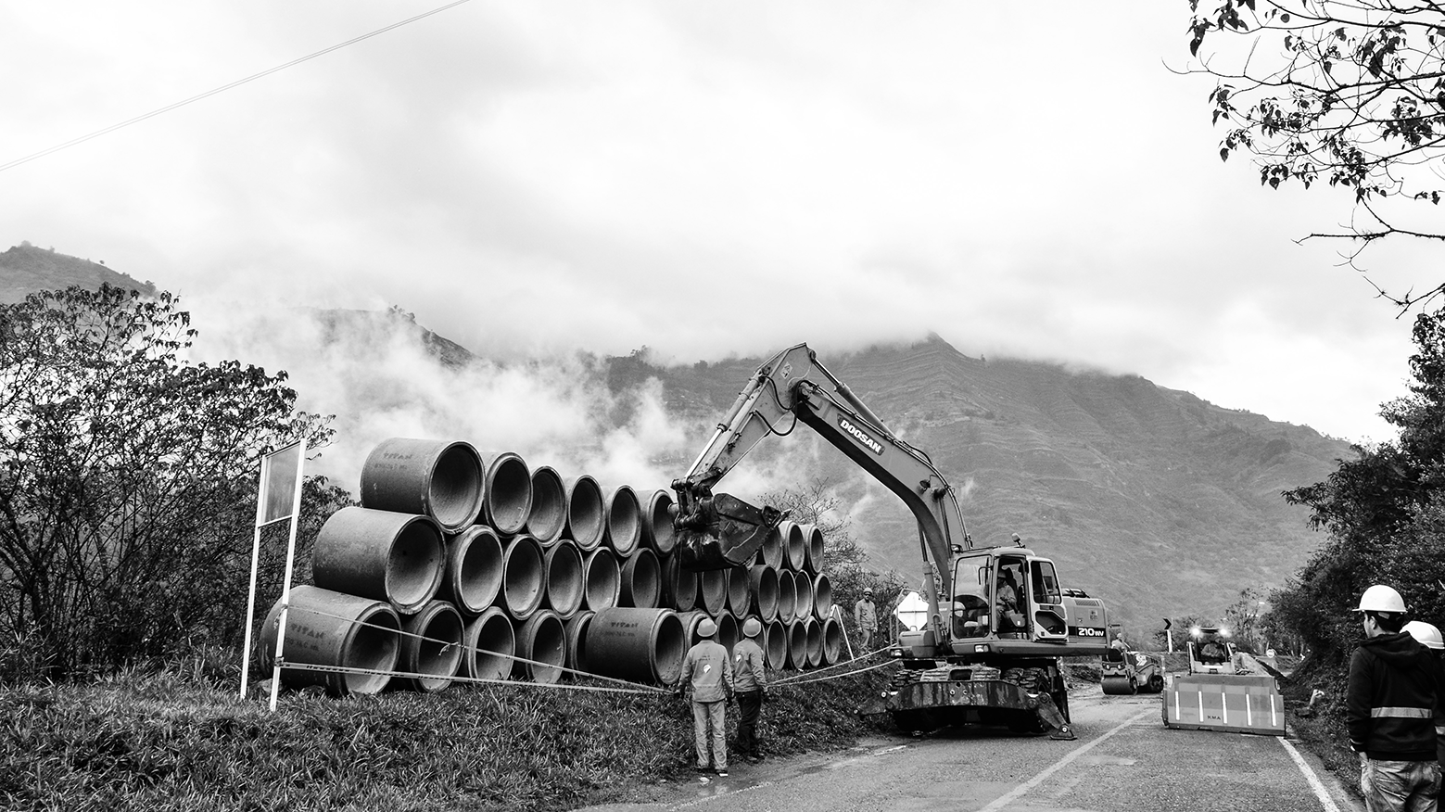
2
Promover entrada de
nuevos actores
1
3
Alianza del Pacífico
Rentas Vitalicias
Inversionistas con capacidad y experiencia en activos de infraestructura
Alternativa de inversión para dinamizar la industria aseguradora
2
4
FONPET
Inversionistas de
corto y mediano
plazo
Mayor eficiencia en la administración de los pasivos pensionales
Fiduciarias
Family Offices

Slide 26

Incentivos para diversificación de portafolio y toma más eficiente de riesgo
3
1
Solucionar problemas estructurales
    Rentabilidad mínima atada a:
      Comportamiento promedio de los fondos
      Comportamiento del portafolio de referencia de la SF
2
  Esquema de remuneración de los administradores – parar de una comisión fija sobre los montos recaudados a una retribución variable, asociada a los rendimientos de los portafolios
Fuente: ``Construyendo las bases de la nueva Misión del Mercado de Capitales en Colombia``. Luis Fernando Alarcón

Slide 27
Alternativas de Inversión ante coyuntura actual del pasivo pensional
“La rentabilidad del Fonpet se ha reducido a valores del 4%-4.5% real anual en 2015-2016, frente a los niveles del 10%-12% observados en 2013-2014”
“ Entre 2005–2015 rentabilidad histórica promedió de los AFP se situó cerca del 8% real anual en Colombia. Sin embargo, el entorno macrofinanciero global sugiere convergencias de dicha tasa hacia el 6% real anual (9% nominal) en el largo plazo”.
Fonpet: aportes valorizados y cubrimiento del pasivo pensional (2006-2016)
Valor anual de los Fondos - Rentabilidad Real Acumulada (Mayo 1994 a Diciembre de cada año)
Fuente: ANIF
Fuente: Superfinanciera

Slide 28
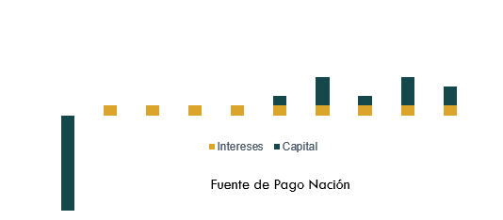
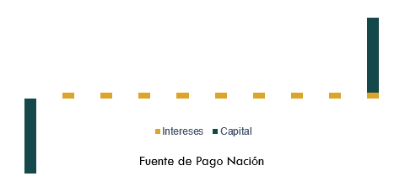
Bonos Infraestructura – Oportunidad de inversión
Título TES UVR a 2035
Bono Proyecto tipo 4G a 18 años
TIR* 7,64%
TIR** 10,24%
Riesgo de Liquidez
Riesgo de Construcción:
Terminación Anticipada
Contrato EPC
Garantías Proyecto
*Tasa de rentabilidad de título TES UVR con vencimiento en 2035
** Tasa de rentabilidad de un bono teniendo en cuenta las tasas históricas de colocación

Slide 29
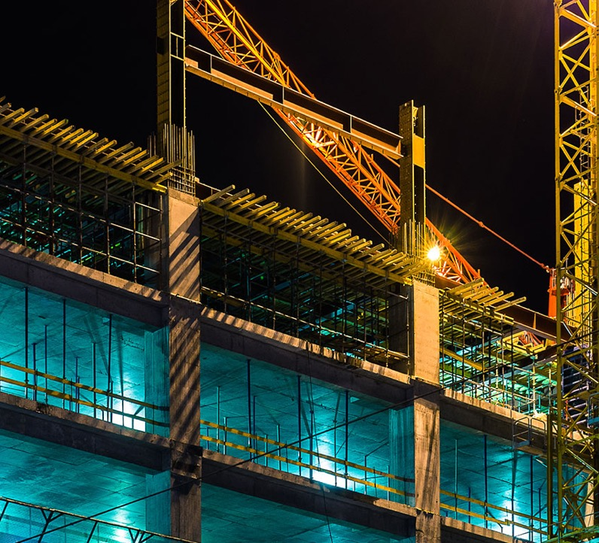
Rol de
Promotor de instrumentos de inversión y de mejoramiento crediticio
Creador de mercado -inversionistas en las emisiones
Estructurador de emisiones
Generador de cultura bursátil

Slide 30

Reflexiones finales
Existe un pipeline de necesidades y un potencial de inversión identificados tanto en deuda como en equity.
Las problemáticas han sido ampliamente analizadas y discutidas.
Se requiere voluntad política y esfuerzo de todos lo jugadores para el desarrollo de una agenda de corto y mediano plazo.

Slide 31
GRACIAS
Clemente del Valle

Slide 32


Canadá y Australia: Los Grandes Jugadores
  7,5%*
  7,6%*
Durante la década del 2000 se dio un nuevo ciclo de inversión en infraestructura pública en el país, lo que generó un mayor interés por esta clase de activos.
En 2006 el Gobierno de Canadá lanzó el plan de inversión en Infraestructura Building Canda totalizando inversiones en el sector por C$ 33 Billones.
En respuesta a la crisis de 2008 nuevos estímulos de inversión en infraestructura fueron aprobados en el país.
El modelo de las APP se desarrolló con fuerza desde los 90.
Tradicionalmente los bancos canadiense han sido mas conservadores que los bancos europeos en financiamiento de infraestructura, ofreciendo principalmente créditos de corto plazo.
Las industria de los fondos de pensiones australianos es la pionera en la inversión en infraestructura desde la década de los 90.
Históricamente el gobierno australiano se ha caracterizado por implementar grandes programas de inversión en infraestructura. Para el periodo 2008 – 2014 se comprometieron USD 36 billones en infraestructura de transporte.
A diferencia de Canadá no cuentan con un mercado de bonos proyecto desarrollado.
Al igual que en el caso canadiense el modelo de las APP se ha desarrollado con gran fuerza.
El sistema pensional cuenta con mas de 300 superannuation funds.
* Promedio invertido en activos de infraestructura sobre el total de los activos de los fondos - OECD (2015), “Annual Survey of Large Pension Funds and Public Pension Reserve Funds”.

Slide 33
Canadá y Australia: Los Grandes Jugadores
Sistema pensional robusto, con un gran número de jugadores (al menos 20 superfondos con activos superiores a USD 10 billones) relevantes a nivel mundial.
Su principal interés para invertir en infraestructura es el deseo de diversificar el portafolio en inversiones no tradicionales.
Modelo innovador basado en la inversión directa (con equipos especializados internos) y la coinversión.
Inicialmente las inversiones se enfocaron en equity pero posteriormente comenzaron a invertir también en deuda.
A partir de su experiencia y por falta de nuevas oportunidades en el mercado local comenzaron a realizar inversiones en infraestructura a nivel mundial, teniendo ahora estas ultimas un mayor peso dentro del total del portafolio.
Su estrategia de inversión se enfoca en activos listados, tanto compañías como fondos.
A diferencia del caso canadiense no han desarrollado a profundidad la inversión directa.
Han mostrado un interés reciente por realizar inversiones en deuda para infraestructura.
Realizan inversiones a nivel global pero en menor escala que los fondos canadienses.
Fuente: OECD “Pension fund investment in infrastructure – A comparison between Australia and Canada”.

